Slide 1
作業說明
請實作一程式，此程式可以不斷地要求使用者輸入一組資料，直到此組資料符合離開條件時則程式結束。每次輸入一組資料內容如下所示：
N d₁ d₂ … d_{N}
N代表接下來輸入數字的數量
d₁ d₂ … d_{N} 則表示N個數字
在此注意的是當N<=0時，則代表此資料符合離開程式條件
當一組資料被輸入且不符合離開條件時，請輸出此組資料內N筆資料的中間值、變異數，算法請參照下一頁投影片的公式及規則。

Slide 2
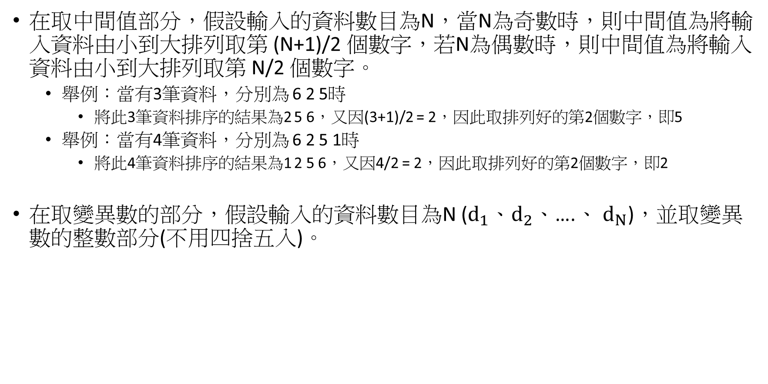
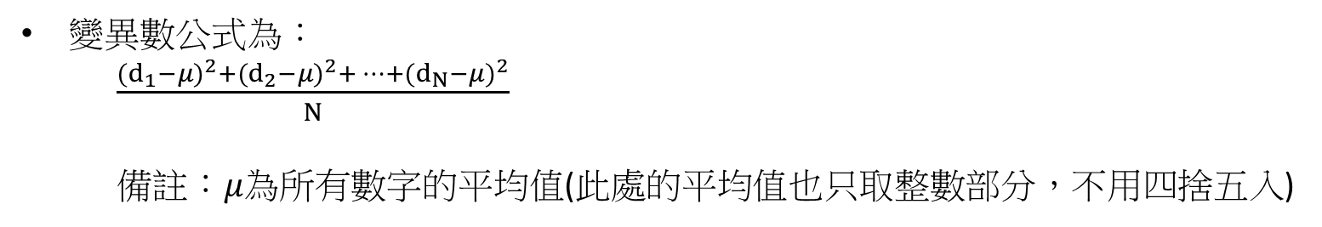
作業說明
在取中間值部分，假設輸入的資料數目為N，當N為奇數時，則中間值為將輸入資料由小到大排列取第 (N+1)/2 個數字，若N為偶數時，則中間值為將輸入資料由小到大排列取第 N/2 個數字。
舉例：當有3筆資料，分別為 6 2 5時
將此3筆資料排序的結果為2 5 6，又因(3+1)/2 = 2，因此取排列好的第2個數字，即5
舉例：當有4筆資料，分別為 6 2 5 1時
將此4筆資料排序的結果為1 2 5 6，又因4/2 = 2，因此取排列好的第2個數字，即2
在取變異數的部分，假設輸入的資料數目為N ($d_{1}、d_{2}、$….、 $d_{N}$)，並取變異數的整數部分(不用四捨五入)。
變異數公式為：
$\frac{{(d_{1}−μ)}^{2}+{(d_{2}−μ)}^{2}+…+{(d_{N}−μ)}^{2}}{N}$
備註：$μ為$所有數字的平均值(此處的平均值也只取整數部分，不用四捨五入)

Slide 3
範例說明
輸入資料:
5 1 2 3 4 5
6 1 2 3 4 5 6
12 2 10 3 5 4 15 21 10 2 7 1 13
0
輸出結果:
3 2
3 3
5 35

